Slide 1


DEPARTAMENTO DE SEGURIDAD Y DEFENSA
CARRERA DE: INGENIERÍA EN SEGURIDAD MENCIÓN PÚBLICA Y PRIVADA
TRABAJO DE TITULACIÓN, PREVIO A LA OBTENCIÓN DEL TITULO DE INGENIERO EN SEGURIDAD MENCIÓN PÚBLICA Y PRIVADA
TEMA: SISTEMA DE SEGURIDAD INTEGRAL PARA LOS “CENTROS DE DESARROLLO INFANTIL – CDI” ADMINISTRADOS POR EL GOBIERNO AUTÓNOMO DESCENTRALIZADO PARROQUIA RURAL DE CALDERÓN, CANTÓN QUITO.
AUTOR: ALMEIDA ALMEIDA, ROBINSON RENE
DIRECTOR DE TESIS: Crnl (SP) ARAUZ SÁNCHEZ, EDGAR ALFONSO Msc
Director de Carrera: Crnl EMC (SP) VÁSQUEZ BRIONES, RENE PATRICIO Msc
Secretaria Académica: Abg. DUQUE FLORES ALEXANDRA DEL CARMEN
Oponente: Crnl (SP) LARCO HUERTAS, JOSÉ LUIS Dr
Sangolquí, Octubre 2018

Slide 2

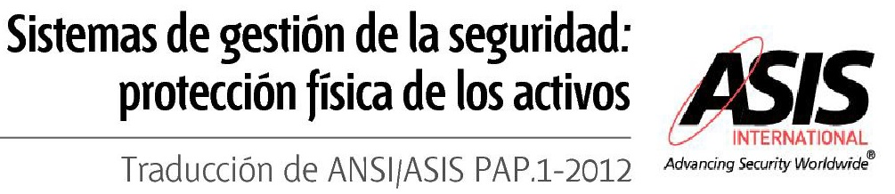

RESUMEN
El presente trabajo de investigación, cuyo giro de estudio es descriptivo está orientado a los Centros de Desarrollo Infantil “CDI” administrados por el GAD Parroquia Rural de Calderón del Cantón Quito, en el que se permite identificar factores de riesgo enfocados a la seguridad física y seguridad y salud ocupacional, permitiendo de esta forma realizar la identificación de amenazas, vulnerabilidades para el cálculo del riesgo.
Además de utilizar la doctrina de:
NORMA UNE-

Slide 3
INTRODUCCIÓN
CONTENIDO
CAPITULO I: EL PROBLEMA
CAPITULO II: MARCO DE REFERENCIA
CAPITULO III: METODOLOGÍA
CAPITULO IV: ANÁLISIS E INTERPRETACIÓN DE
RESULTADOS
CAPITULO V: CONCLUSIONES
CAPITULO VI: PROPUESTA

Slide 4
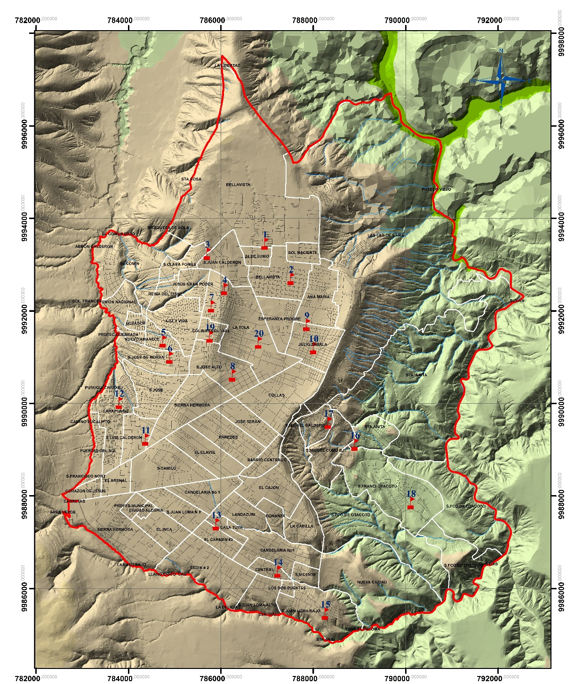
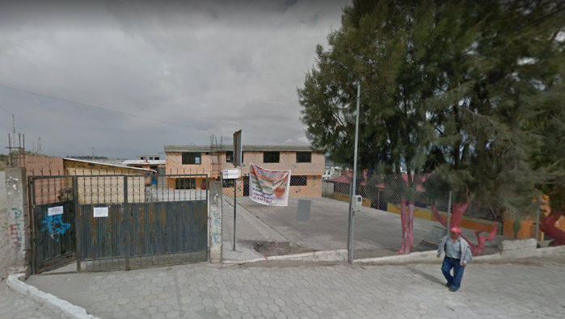
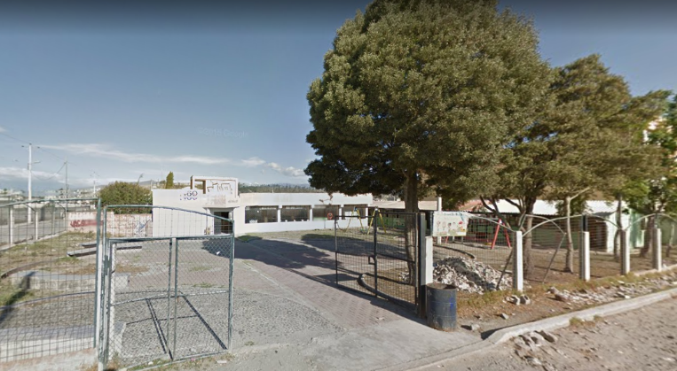
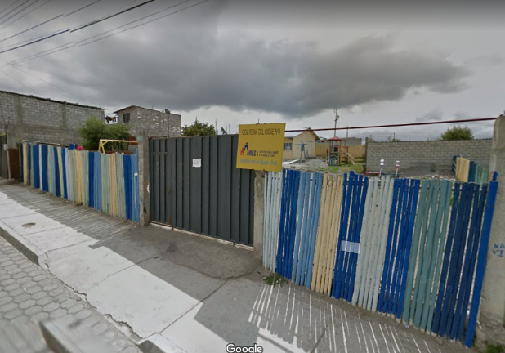
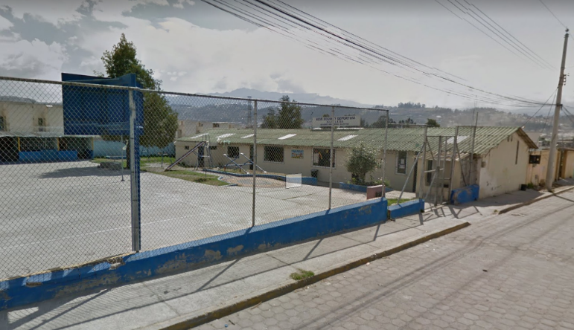
CAPITULO I: EL PROBLEMA

Slide 5
FORMULACIÓN DEL PROBLEMA
¿Cuáles son los principales factores de riesgos, que pueden generar un ambiente adverso para el desarrollo de las actividades de los niños, niñas y del personal que laboran en los Centros de Desarrollo Infantil - CDI?

Slide 6
OBJETIVOS
Objetivo general
Determinar cuáles son los principales riesgos que pueden enfrentar los niños, niñas y las personas que laboran en los “Centros de Desarrollo Infantil - CDI “administrados por el Gobierno Autónomo Descentralizado Parroquia Rural de Calderón, cantón Quito.
Objetivos específicos
_Identificar los grupos de personas vulnerables en el entorno de los “Centros de Desarrollo Infantil - CDI” administrados por el GAD Parroquial de Calderón.
_Identificar las principales áreas de riesgo en los espacios físicos donde funcionan los “Centros de Desarrollo Infantil - CDI” administrados por el GAD Parroquial de Calderón.
_Evaluar los riesgos identificados en los espacios físicos donde funcionan los “Centros de Desarrollo Infantil - CDI” administrados por el GAD Parroquial de Calderón.

Slide 8
JUSTIFICACIÓN
_Desarrollo integral y de seguridad.
_Protección especial y de salud
_Integración social
_Prevención ante riesgos y peligros
_etc
De niños y niñas
Constitución del estado ecuatoriano
Garantiza
Nos permite entender
Prevención
Riesgos
Organización social
Vulnerabilidad
Amenazas
otros

Slide 9

Para conocimiento
En la actualidad es:
¿ Centro Infantil del Buen Vivir (CIBV) o Centro de Desarrollo Infantil (CDI) ?
Acuerdo Ministerial N° 017 del Ministerio de Inclusión Económica y Social acuerda a través de los artículos 1 y 2, sustituir y reformar “la denominación de los “Centros Infantiles del Buen Vivir” (CIBV) por “Centros de Desarrollo infantil (CDI) (Garcés, 2018)
Cambio que entro en vigencia a partir de su publicación el 22 de marzo del 2018
Por lo que se esclarece que este cambio no afecto directamente en el desarrollo de la investigación como tal.

Slide 10
CAPITULO II: MARCO DE REFERENCIA
_¿Qué son?
Centros de Desarrollo Infantil
_¿Que es la seguridad en los centros infantiles?
_¿Que tienen para su funcionamiento?
_Permisos de funcionamiento
_Respaldo de archivos
_Periodo de atención y receso
_Administración y gestión
_Participación de la comunidad

Slide 11
_¿Qué es?
Riesgo
_También tenemos
Amenaza (A) x Vulnerabilidad (v) = Riesgo (R)
TIPOS DE RIESGOS
Según (Ruiz Madruga & Ayuso Baptista, 2010).
RIESGOS DE ORIGEN NATURAL
RIESGOS DE ORIGEN ANTRÓPICO
RIESGOS DE ORIGEN TECNOLÓGICO
Relacionados con factores geológicos y atmosféricos
Relacionados con la actividad humana como tal
Relacionados con el uso y acceso a la tecnología.
_Inundaciones
_Movimientos gravitatorios
_Fenómenos atmosféricos
_etc
_Desplome de estructuras
_Riegos sanitarios
_Actos vandálicos
_Terrorismo
_etc
_Agresiones industriales.
_Accidentes de transporte
_etc

Slide 12
CLASIFICACIÓN GENERAL DE LOS RIESGOS
Agente causante del daño o perdida
Los riesgos derivados de las actividades antisociales
1
Los riesgos derivados de las instalaciones técnicas
Sujeto receptor del daño o perdida
Las personas
2
Los bienes
Amito o entorno de los riegos y amenazas
Áreas exteriores
3
Áreas interiores
4
Método de análisis de riesgos
Método Mosler

Slide 13
5
Gestión y tratamiento de los riesgos
NORMA UNE-ISO 31000:2018 “Gestión del riesgo”
Principios, marco de referencia y proceso

Slide 14
SISTEMA DE SEGURIDAD
¿Qué es?
¿como esta compuesto?
LA SEGURIDAD
FÍSICA
2. LA SEGURIDAD YS SALUD O OCUPACIONAL

Slide 15
1. SEGURIDAD FÍSICA
_Medios humanos
_Medios técnicos
_Medios organizativos
Medios o factores
_Pasivos
_Activos
_Elementos físicos o tangibles
_Elementos no físico intangibles
_Área de influencia
_Área de interés
_Área protegida
_Área critica o vital
_Área controlada
Componentes
_Protección a profundidad
_Mínima consecuencia por
fallas de componentes
_Protección balanceada
_Criterios de diseño
Conceptos de diseño y objetivos
Áreas y zonas de seguridad

Slide 16
Protección a profundidad
Áreas y zonas de seguridad – Sistemas técnicos de seguridad (Miño, 2010)
Protección en profundidad –Anillos concéntricos de seguridad
(Fernando Chávez, F, b)

Slide 17

1. SEGURIDAD Y SALUD OCUPACIONAL
El medio ambiente
Relación salud – trabajo
El hombre y su trabajo

Slide 18
GESTIÓN DEL RIESGO OCUPACIONAL
Reconocimiento
La observación, fuente de información, planificación del reconocimiento. Actividades previas, actividades durante el reconocimiento del trabajo
De acuerdo a la naturaleza propiedad, concentración del factor de riesgo
La evaluación
Tiempo de exposición del trabajador
Se lo realiza a través de los limites de exposición diaria a través de controles, primarios, secundarios, terciarios
Control

Slide 19
PLAN DE SEGURIDAD INTEGRAL
_¿Qué es?
_¿A que debe responder?
QUE
CUANDO
COMO

Slide 20
MARCO LEGAL
Constitución de la Republica del Ecuador
Plan Nacional de Desarrollo 2017-2021- Todo una vida
Código de la niñez y la adolescencia
Norma para el funcionamiento servicio de desarrollo infantil integral
Norma técnica de desarrollo infantil modalidad institucional
Norma técnica de desarrollo infantil integral

Slide 21

CAPITULO III: METODOLOGÍA
81- edu y coord
881
180
Población
Muestra
personas
personas
800- padres de familia
Técnicas e instrumentos de recolección de información

Slide 22
CAPITULO IV: ANÁLISIS E INTERPRETACIÓN DE RESULTADOS
ANÁLISIS BIBLIOGRÁFICO
OBSERVACIÓN DE CAMPO Y SONDEOS DE OPINIÓN
Áreas inmediatas
Índice de delincuencia en la parroquia
Ubicación, limites de la parroquia de Calderón
Proceso geodinámicos
Servicios básicos
Seguridad física
Equipos, sistemas de seguridad
Ubicación, direcciones de los CDI
Planes de seguridad, contingencias, emergencias

Slide 23
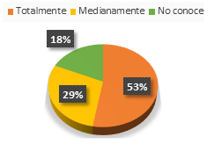
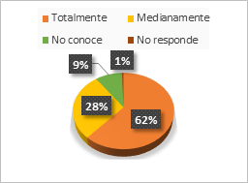
  ENCUESTA
_Sección 1 – 7 Preguntas generales
_Sección 2 – 4 Preguntas solo para padres de familia
_Sección 3 – 9 Preguntas solo para coordinadores y educadoras
Se divide en:
Sección 1
  1.4. ¿Conoce usted si se ha realizado la identificación de las vulnerabilidades, amenazas, riesgos en su CDI?
  1.5. ¿Conoce usted sobre las medidas de prevención, protección ante riesgos de origen natural como de origen antrópico?

Slide 24
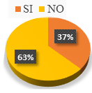
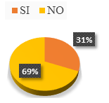
Sección 2
  2.2. ¿Ha sido llamado a participar de simulacros de emergencia en conjunto padres de familia – personal de los CDI?
  2.4. ¿Conoce usted la existencia de un mapa de riesgos en su CDI?

Slide 25
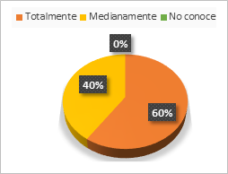
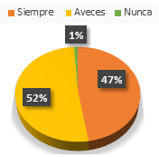
Sección 3
  3.2. ¿Conoce usted cuales son los riegos laborales a los que puede exponerse?
  3.4. ¿Ha recibido capacitación en temas de seguridad?

Slide 26
CAPITULO V: CONCLUSIONES Y RECOMENDACIONES
CONCLUSIONES
Los principales factores de riesgo están dados por la inseguridad ciudadana, delincuencia común, desempleo que han acarreado e incidido en problemas para generar inseguridad en la parroquia a tal punto que esto expone a los CDI por su población menor de edad que se considera altamente vulnerable.. También de acuerdo a los factores de riesgos ocupacionales identificamos riesgos ergonómicos causados por las malas posturas, movimientos continuos y rutinarios para dar atención a los niños y niñas.
Las áreas de mayor riego son los espacios exteriores como patios, áreas de recreación externas ya que al no contar con medios de seguridad adecuados o la infraestructura adecuada expone a los niños y niñas, junto con el personal que labora en los centros infantiles a su integridad física.
Se pudo establecer escenarios como: Sismos o terremotos, erupciones volcánicas, delincuencia común, riesgos por la infraestructura, riegos ergonómicos, que son los que más inciden en los CDI por lo cual a través del método Mosler realizo su evaluación correspondiente para determinar el nivel de riego de cada uno de los escenarios para establecer prioridades de acción para la toma de decisiones.

Slide 27
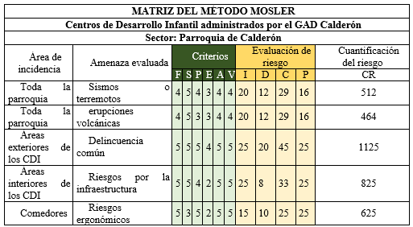
Método Mosler
4
5
1
2
3

Slide 28
RECOMENDACIONES
Establecer convenios interinstitucionales con las diferentes instituciones de control de la parroquia y de cada uno de los sectores en los que se encuentran los CDI a fin de generar una complementariedad para el reforzamiento de control externo por las instalaciones de los centros que permita disminuir los factores de riesgos que generan un ambiente adverso.
Para los factores de riesgos ocupacionales crear un programa de seguridad y salud ocupacional el cual permita realizar un monitoreo al personal a fin de prevenir enfermedades profesionales en los trabajadores.
Crear planes de seguridad, planes de contingencias que permitan establecer medios y medidas necesarias de acuerdo a la realizad de la parroquia y de cada uno de los CDI con el propósito de minimizar el impacto en presencia de estas contingencias
Fomentar la participación de todas las autoridades en general de las instituciones tanto rectora como administradora y padres de familia a fin formar un conjunto de gestión y participación para que el grupo vulnerable tenga medios y medidas adecuadas de respuesta ante cualquier eventualidad

Slide 29
CAPITULO VI: PROPUESTA
PLAN PILOTO DE UN MODELO DE PLANIFICACIÓN PARA LA SEGURIDAD INTEGRADA AL CDI “COPITOS DE MIEL” ADMINISTRADO POR EL GAD DE CALDERÓN
Objetivo general : Proponer un modelo de planificación para la seguridad integrada que permita desarrollar una gestión de seguridad para actuar en los campos de la seguridad física y de la seguridad y salud ocupacional
Objetivos específicos
  Elaborar un modelo de planificación de la seguridad para una resiliencia organizacional.
  Elaborar planes de seguridad, contingencias, acordes a la problemática identificada en los CDI.

Slide 30
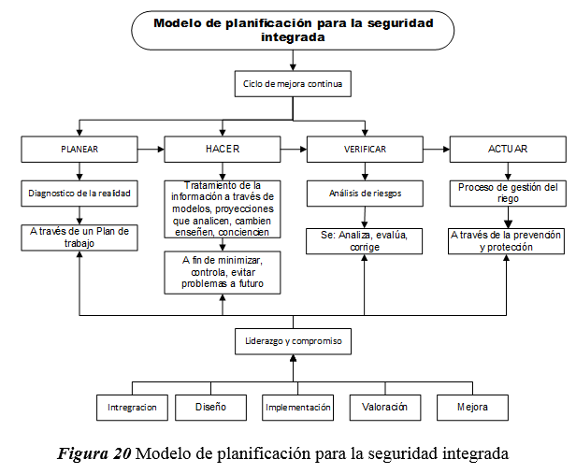
MODELO DE PLANIFICACIÓN PARA UNA RESILIENCIA ORGANIZACIONAL

Slide 31
ESQUEMA DEL PROCESO DE PLANIFICACIÓN
Requisitos legales
Apreciación del riesgo y aplicación
Plan de acción para lograr los objetivos
Identificación de riesgos y exposición al riegos
Objetivos y metas para lograrlo
Objetivos del riesgo
Análisis del riesgo
Tratamiento del riesgo
Valoración del riesgo

Slide 32
OPERACIÓN E IMPLEMENTACIÓN
Asignación de responsabilidades
Procedimiento y controles operacionales
Mantenimiento, evaluación y remplazo
Documentación de los procedimientos
Evaluación del desempeño
Diseño de control y respuesta
Ciclo de vida de los sistemas de protección

Slide 33
ESTABLECIMIENTO DE UN SISTEMA DE PROTECCIÓN FÍSICA
_Medios y sistemas de protección pasiva
_Medios y sistemas de protección activa
_Organización de seguridad física
_Servicio de vigilancia
_Establecimiento de planes
Medios técnicos
Medios humanos
Medios organizativos

Slide 34
PLANES
Plan de seguridad física
Plan de seguridad y salud ocupacional
Plan de coordinación con autoridades locales y fuerza publica

Slide 35



GRACIAS
POR SU ATENCIÓN

